Slide 1
КУРСОВОЙ ПРОЕКТ
По МДК.01.02 «Прикладное программирование»
Тема: «Разработка приложения «Семейный бюджет»»
Выполнил студент
группы П1-17
Озерова А. С.

Slide 2
Инструменты
Язык программирования – Object Pascal
СУБД - Firebird
Среда разработки - Lazarus
Для работы с Firebird - IBExpert

Slide 3
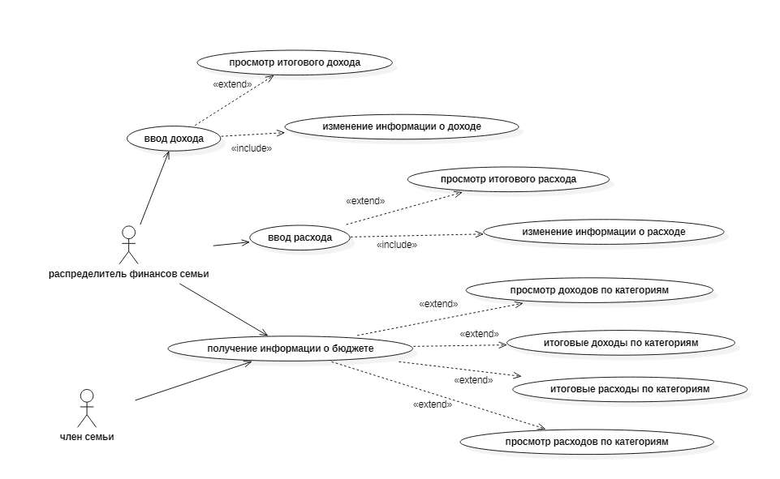
Диаграмма прецедентов

Slide 4
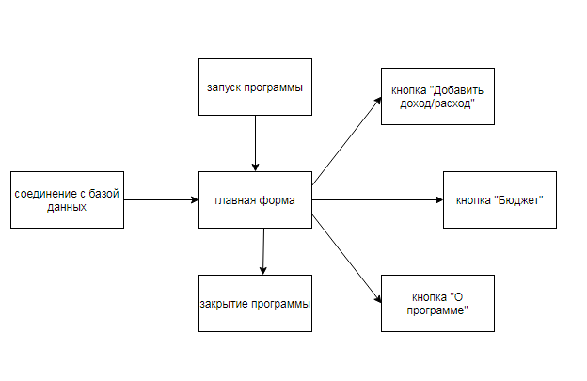
Проектирование сценария

Slide 5
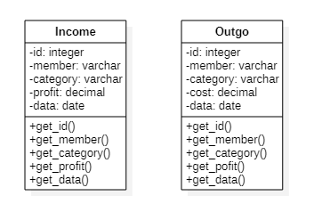
Диаграмма классов

Slide 6
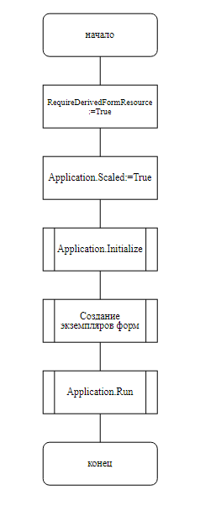
Блок-схема главного модуля

Slide 7
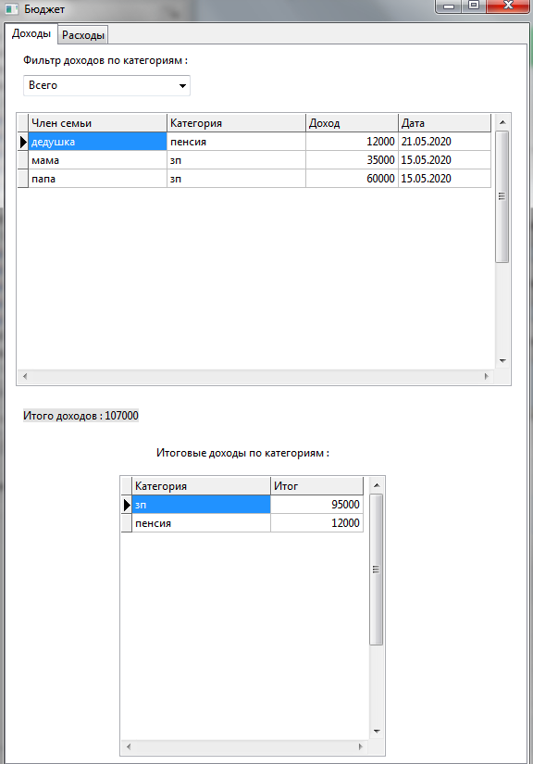
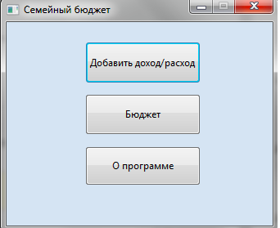
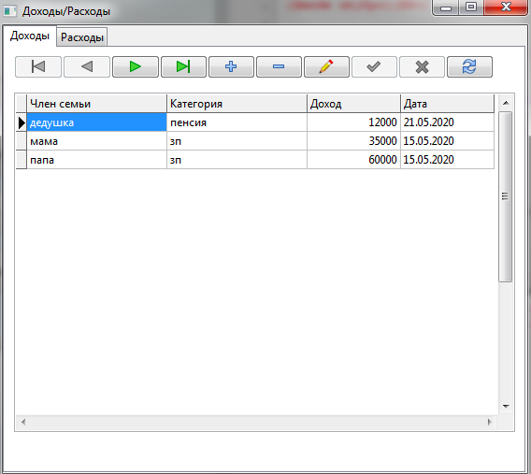
Окна программы

Slide 8
Спасибо за внимание !

